Slide 1
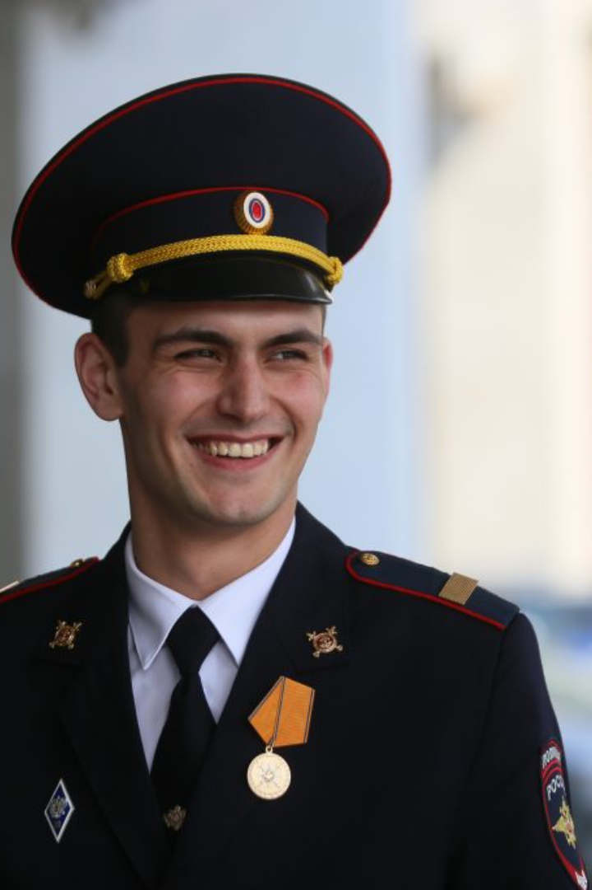
"Профессия: полицейский" - профориентационный урок "Россия – мои горизонты"
newUROKI.net
Добро пожаловать на "Россия – мои горизонты"! Сегодня мы проведем урок о профессии полицейского и расскажем о роли полиции в современном обществе.
Презентация профориентационного урока по теме: «Тема 14. Профориентационное занятие «Государственное управление и общественная безопасность» (федеральная государственная, военная и правоохранительная службы, особенности работы и профессии в этих службах) - четверг, 07.12.2023 (7 декабря 2023 года)»
"Профессия: полицейский" - профориентационный урок "Россия – мои горизонты"
«Новые УРОКИ» newUROKI.net
Всё для учителя – всё бесплатно!

Slide 2
newUROKI.net
История профессии
Старинные времена
Развитие полиции
Уже в Древней Руси существовали лица, ответственные за поддержание порядка и безопасности в обществе.
С течением времени полиция стала организованной службой с определенными полномочиями для борьбы с преступностью и обеспечения общественного порядка.
Современная полиция
Традиции и ценности
В настоящее время полицейские сотрудники выполняют широкий спектр задач, включая предотвращение преступлений, расследование и поддержание общественного порядка.
Полиция ценит и поддерживает культурное наследие и традиции России, работая в партнерстве с обществом.

Slide 3
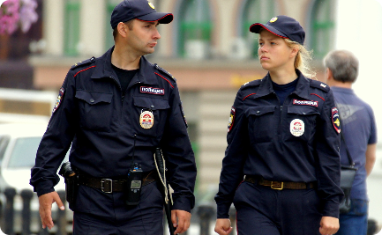
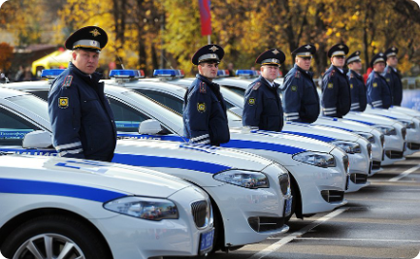
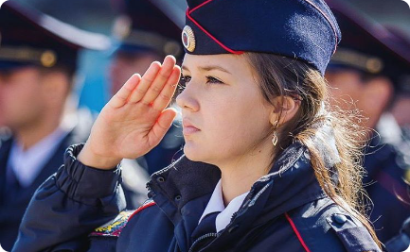
newUROKI.net
Значение полицейского
Безопасность граждан
Взаимодействие с обществом
Предотвращение преступности
Полицейский выполняет свою работу, чтобы защитить граждан от преступности, обеспечить порядок и способствовать общественной безопасности.
Полиция активно сотрудничает с обществом, стремясь к поддержанию доверительных отношений и содействию наиболее эффективной работе для достижения общих целей.
Полицейский осуществляет профилактическую работу, направленную на предотвращение преступлений, с целью создания безопасной среды для населения.

Slide 4
newUROKI.net
Плюсы и минусы работы
1
Стимулирующая работа
2
Шанс помочь людям
Полицейский каждый день сталкивается с разнообразными ситуациями, которые требуют принятия решений и реагирования на вызовы.
Полиция имеет возможность помогать обществу, решать проблемы и поддерживать законопослушных граждан.
3
Опастности и стресс
4
Непредсказуемость
Работа полицейского требует высокой ответственности, особенно в сложных и опасных ситуациях, что может вызывать стрессовые ситуации.
Полицейский никогда не знает, какие ситуации могут произойти во время службы, требующие оперативности и мгновенных решений.

Slide 5
newUROKI.net
Специальности в полиции
1
Охрана общественного порядка
Полицейский осуществляет патрульную деятельность, поддерживает и обеспечивает безопасность в общественных местах.
2
Дознание
Полицейский участвует в расследовании преступлений, собирает и анализирует доказательства, выясняет обстоятельства происшествий.
3
Криминалистика
Полицейский проводит экспертизы и исследования в лаборатории, анализирует следы и улики на месте происшествия.

Slide 6
newUROKI.net
Направления деятельности полицейского
Общественная безопасность
Правоохранительная деятельность
Профилактика
Проведение профилактической работы с населением
Патрульная служба
Расследование преступлений
Охрана порядка на массовых мероприятиях
Арест и задержание преступников
Популяризация законности и правопорядка
Борьба с незаконной торговлей и преступлением
Оказание помощи пострадавшим
Содействие в социализации и профориентации молодежи

Slide 7
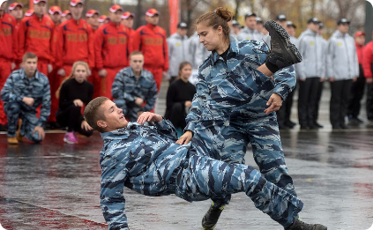
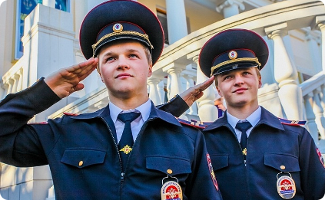
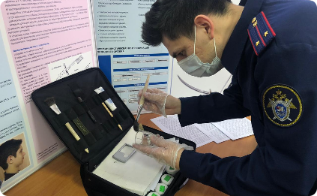
newUROKI.net
Профессиональный рост и карьерные возможности
Формирование навыков
Карьерные перспективы
Специализации
В полиции существуют различные специализации, позволяющие полицейскому развить свои уникальные навыки и приступить к особой деятельности.
Полицейскому предоставляются возможности для непрерывного обучения и развития профессиональных навыков.
У полицейского есть возможность продвижения по службе и повышение ранга до высших должностей.

